Slide 1
Sv.Josip VJEDRA 2022.godina
Oš tORDINCI

Slide 2
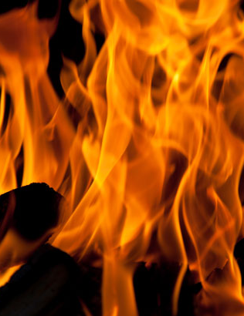
Što je pirografja?
Pirografija (iz grčkog jezika "vatra" i "pisanje")
Umjetnička tehnika za ukrašavanje drva pomoću posebnoga stroja za pirografiju

Slide 3
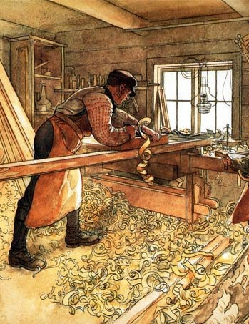
Sv. Josip i drvo
Sv. Josip je bio drvodjelac
Izabrali smo sv. Josipa jer je on zaštitnik obitelji i uzor radnicima
Odlučili smo se za rad tehnikom pirografije jer su sv.Josip i drvo usko povezani
This Photo by Unknown author is licensed under CC BY-NC-ND.

Slide 4
Tijek rada…

Slide 5
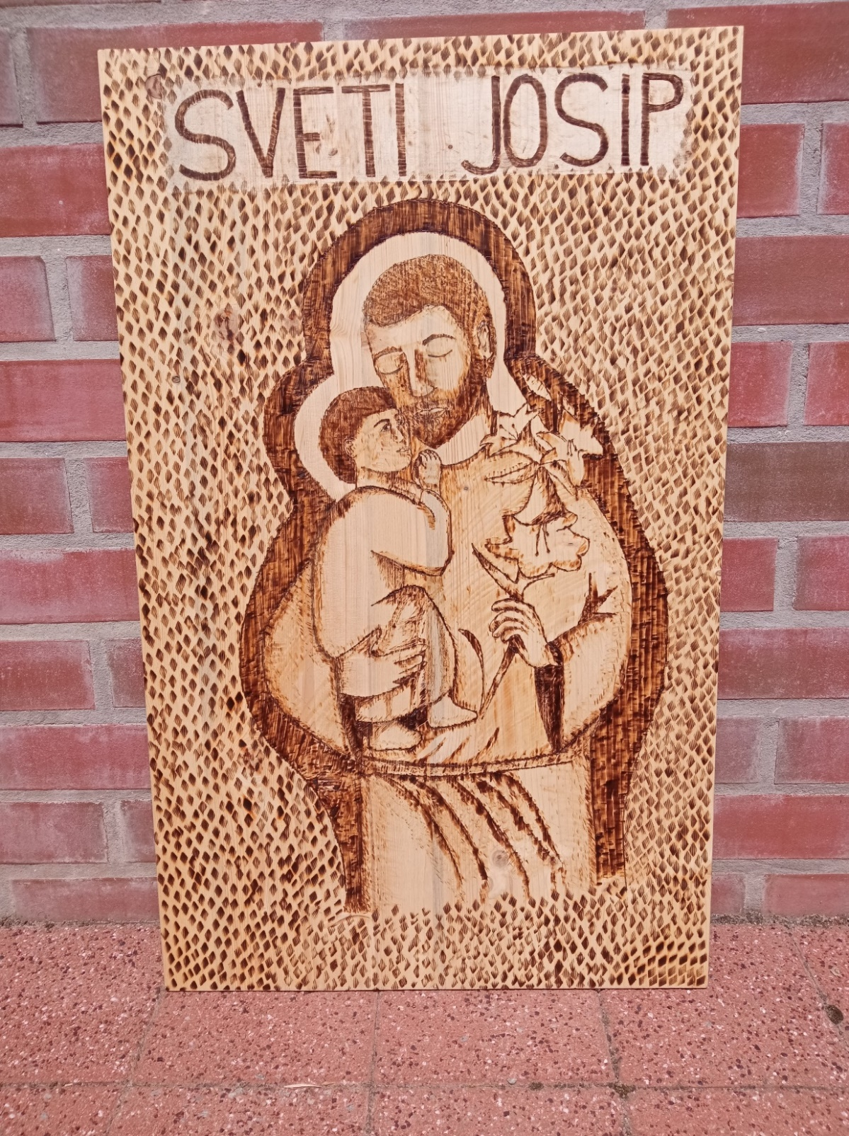
…I završni rad

Slide 6
Posvetna molitva svetom Josipu
Sveti Josipe, ti brižni i sretni hranitelju najsvetijeg Djeteta, budi i nama duhovni otac. Rado ti se posvećujemo i stavljamo pod tvoju zaštitu. Od sada te smatramo svojim ocem i zaštitnikom, a ti nas smatraj svojom djecom. Zato nam izmoli milost obraćenja i ustrajnosti u dobru. Sačuvaj u nama iskrenu i trajnu vezu s Bogom, duševni mir, duboku poniznost srca, savršeno slaganje s voljom Božjom. O mili, blagi, strpljivi, ponizni i sveti Josipe, uzmi nas sve za svoju djecu i budi nam uvijek dobar i vjeran otac. Amen.

Slide 7
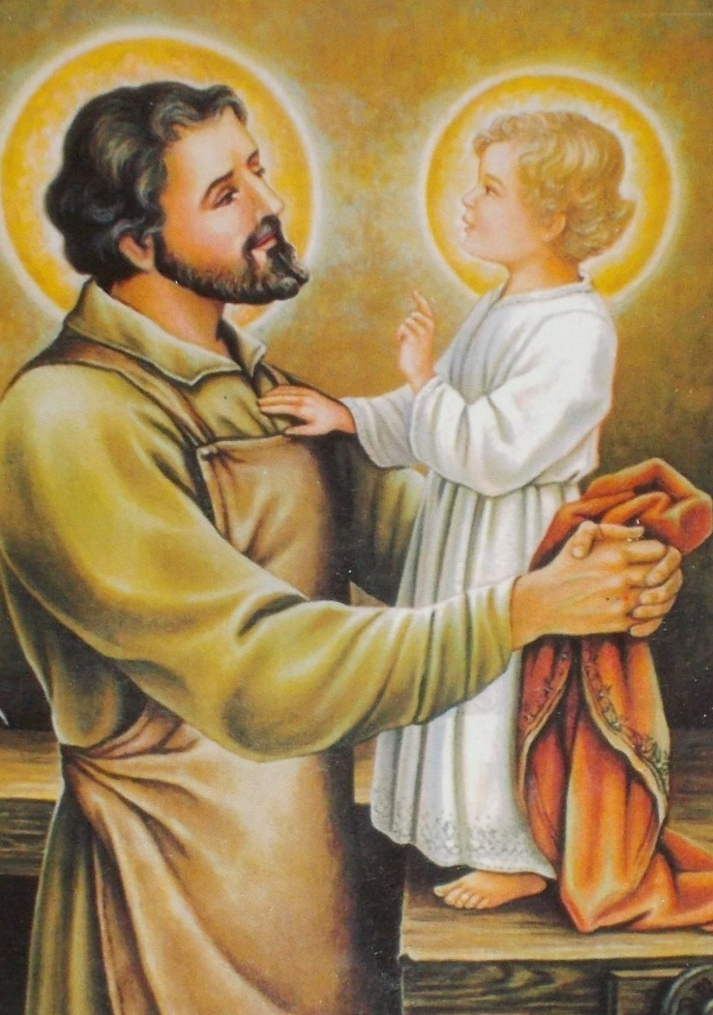
Hvala na pozornosti!
Bernardica Rezo,
Hana Miletić,
Dorijan Kalem,
Natalija Berković,
Bojana Berković,
Vjeroučiteljica Valentina Čutura

